Slide 1
CÂY XẤU HỔ
Bỗng dưng, gió ào ào nổi lên. Có tiếng động gì lạ lắm. Những chiếc lá khô lạt xạt lướt trên cỏ. Cây xấu hổ co rúm mình lại.
Nó bỗng thấy xung quanh xôn xao. Nó hé mắt nhìn: không có gì lạ cả. Bấy giờ, nó mới mở bừng những con mắt lá. Quả nhiên, không có gì lạ thật.
Nhưng những cây cỏ xung quanh vẫn cứ xôn xao. Thì ra, vừa có một con chim xanh biếc, toàn thân lóng lánh như tự tỏa sáng không biết từ đâu bay tới. Chim đậu một thoáng trên cành thanh mai rồi lại vội bay đi. Các cây cỏ xuýt xoa: biết bao nhiêu con chim đã bay qua đây, chưa có con nào đẹp đến thế.
Càng nghe bạn bè trầm trồ, cây xấu hổ càng tiếc. Không biết bao giờ con chim xanh huyền diệu ấy quay trở lại ?
(Theo Trần Hoài Dương)

Slide 2

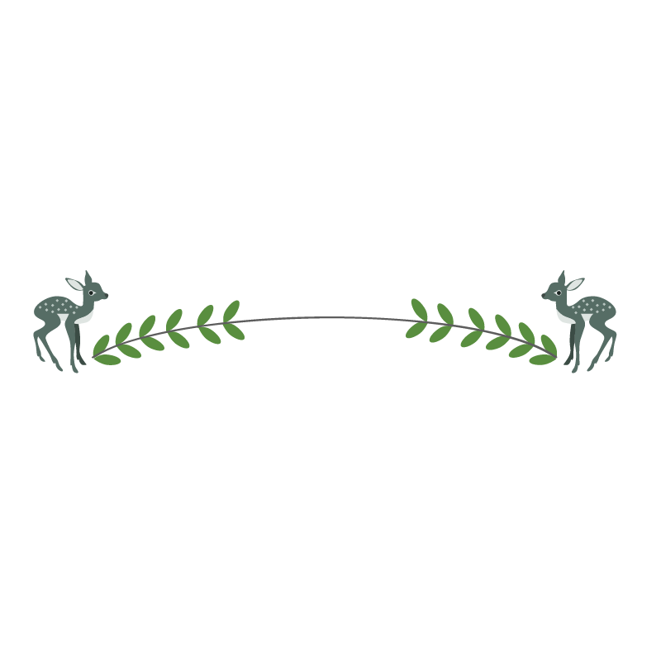
1. Nghe tiếng động lạ, cây xấu hổ đã làm gì?
Cây xấu hổ đã co rúm mình lại.

Slide 3
2. Cây xấu hổ nuối tiếc điều gì?
Do cây xấu hổ nhút nhát đã nhắm mắt lại nên đã không nhìn thấy con chim xanh rất đẹp.

Slide 4
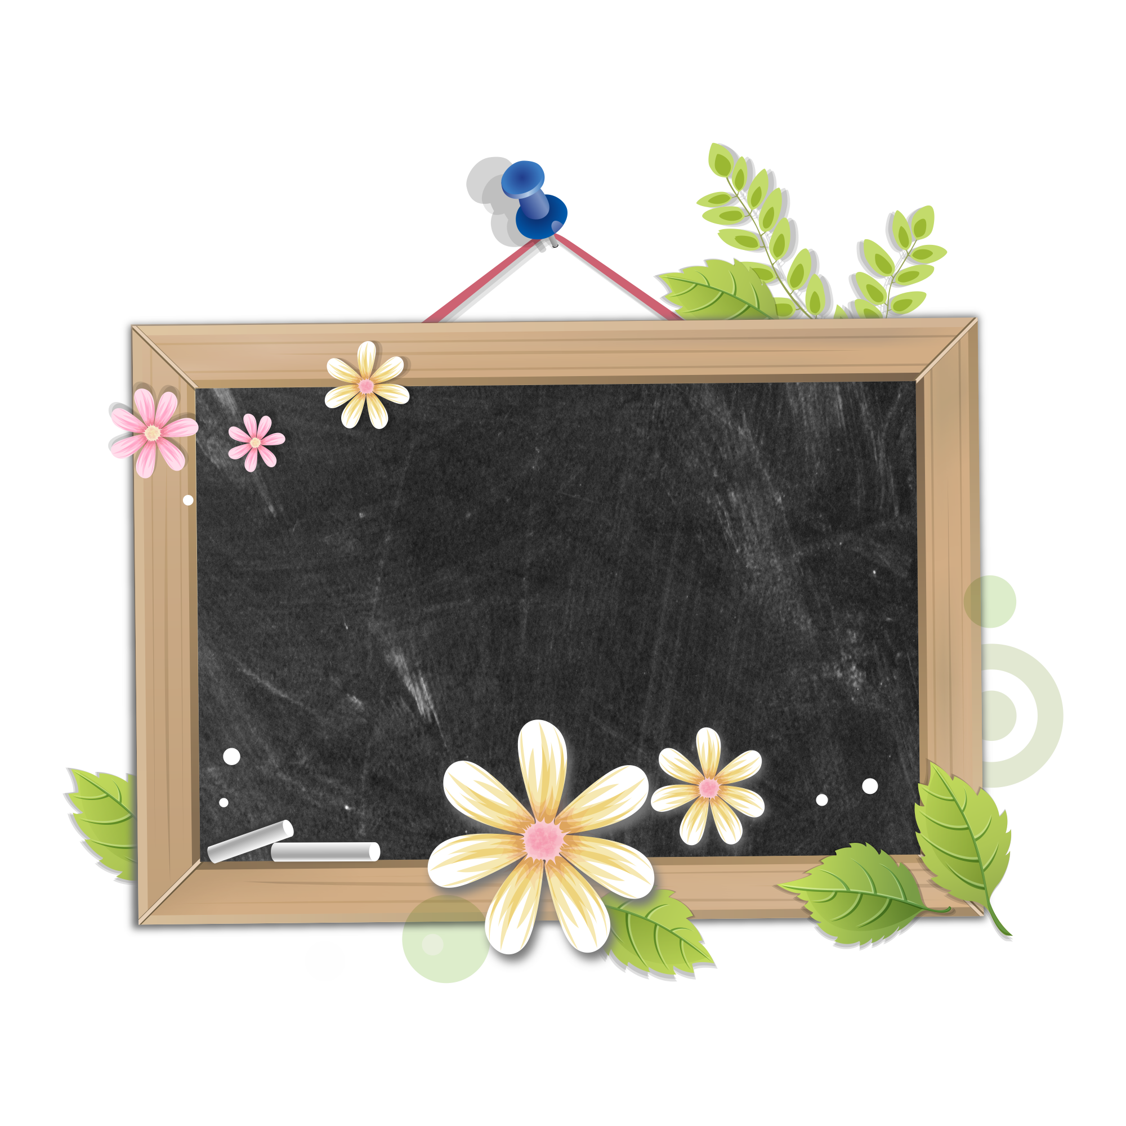



Slide 5
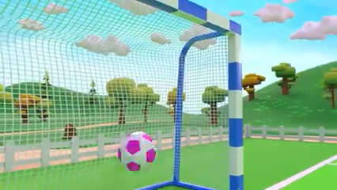

Slide 6

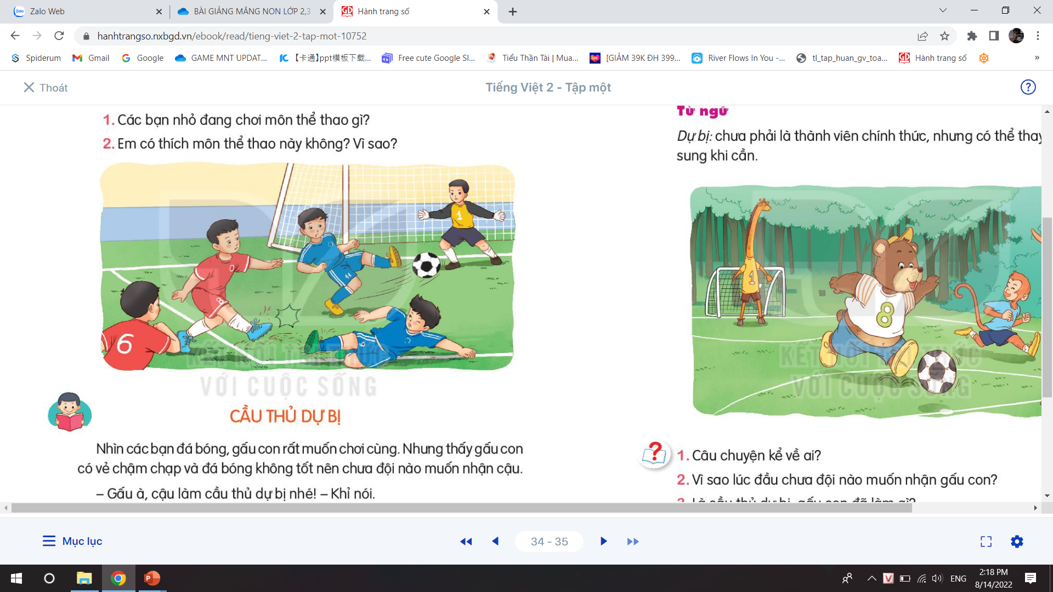

Slide 7



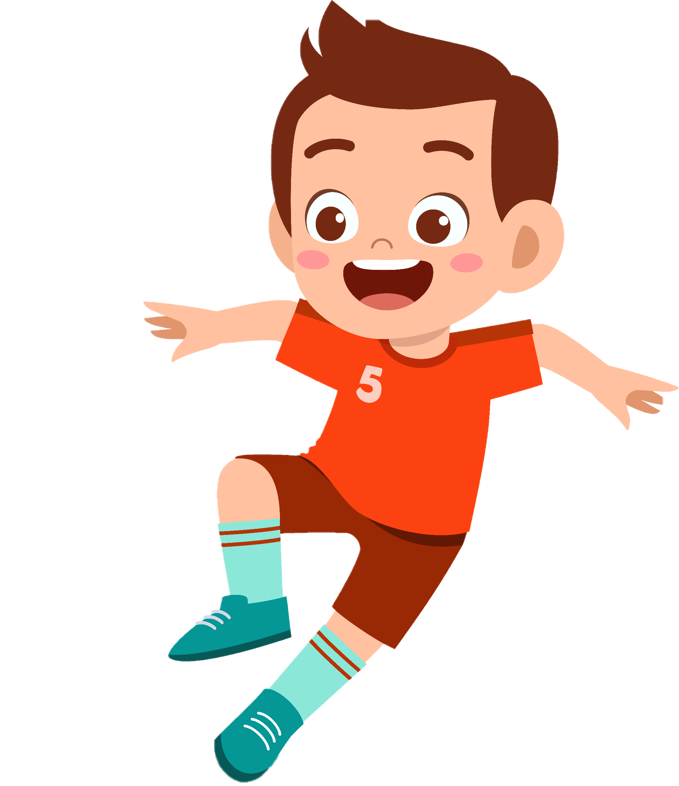
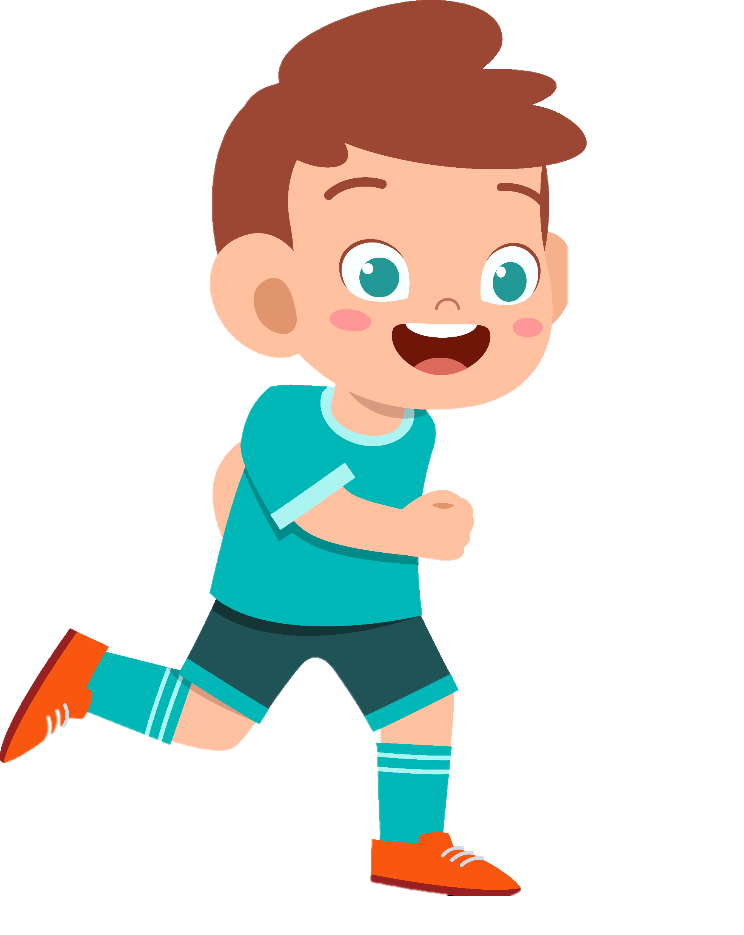


Slide 8



Slide 9

Nhìn các bạn đá bóng, gấu con rất muốn chơi cùng. Nhưng thấy gấu con có vẻ chậm chạp và đá bóng không tốt nên chưa đội nào muốn nhận cậu.
– Gấu à, cậu làm cầu thủ dự bị nhé! – Khỉ nói.
Gấu con hơi buồn nhưng cũng đồng ý. Trong khi chờ được vào sân, gấu đi nhặt bóng cho các bạn. Gấu cố gắng chạy thật nhanh để các bạn không phải chờ lâu.
Hằng ngày, gấu đến sân bóng từ sớm để luyện tập. Gấu đá bóng ra xa, chạy đi nhặt rồi đá vào gôn, đã đi đá lại,… Cứ thế, gấu đá bóng ngày càng giỏi hơn.
Một hôm, đến sân bóng thấy gấu đang luyện tập, các bạn ngạc nhiên nhìn gấu rồi nói: “Cậu giỏi quá!”, “Này, vào đội tớ nhé!”, “Vào đội tớ đi!”.
– Tớ nên vào đội nào đây? – Gấu hỏi khỉ.
– Hiệp đầu cậu đá cho đội đỏ, hiệp sau cậu đã cho đội xanh. – Khỉ nói.
Gấu vui vẻ gật đầu. Cậu nghĩ: “Hoá ra làm cầu thủ dự bị cũng hay nhỉ!”.
(Theo 100 truyện ngụ ngôn hay nhất)

Slide 10

luyện tập
ngạc nhiên
.
.
hiệp
nhặt
.
.

Slide 11

Nhưng thấy gấu con có vẻ chậm chạp và đá bóng không tốt nên chưa đội nào muốn nhận cậu.

Slide 12

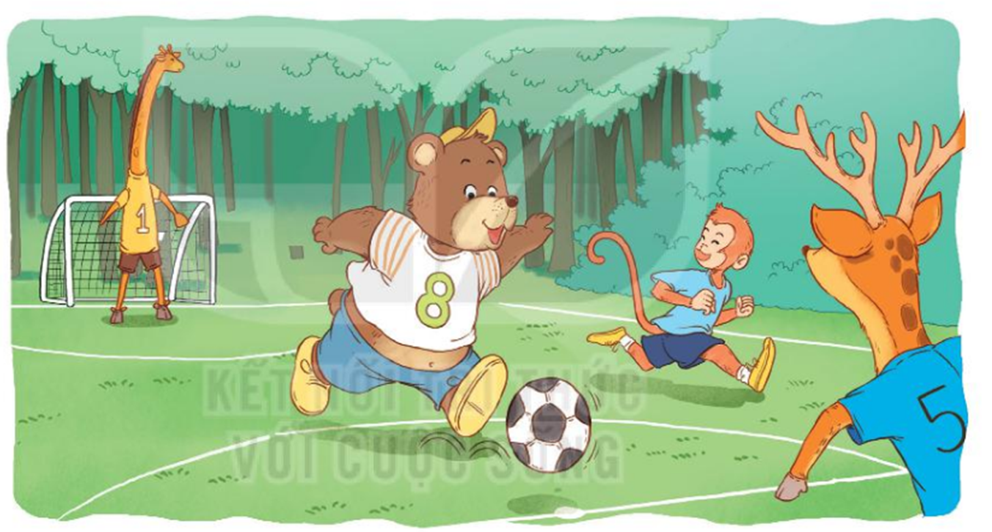
Dự bị:
chưa phải là thành viên chính thức, nhưng có thể thay thế hoặc bổ sung khi cần.

Slide 13

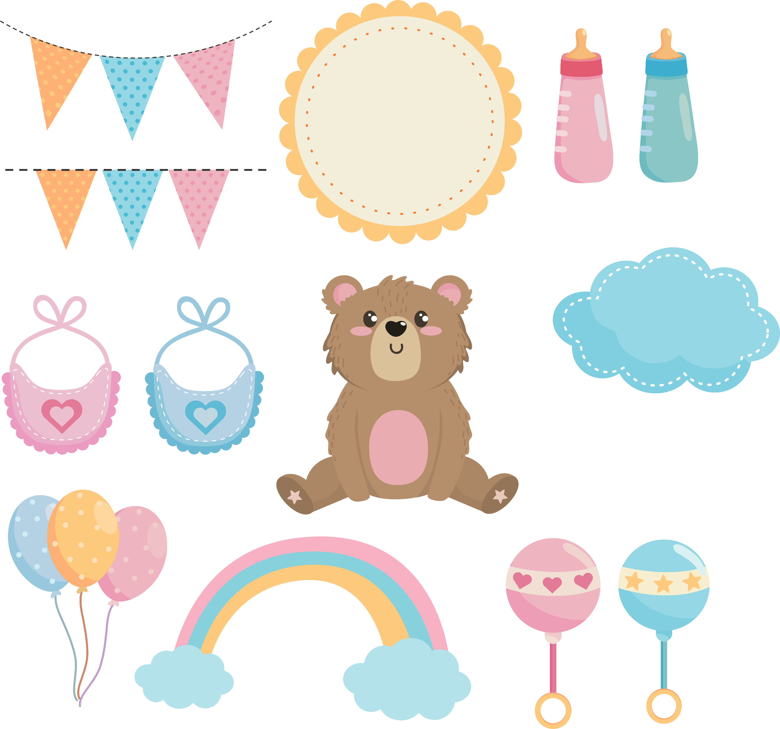
1
Bài đọc này được chia làm bao nhiêu đoạn?
Từ đầu đến muốn nhận cậu.
2
Tiếp theo đến chờ lâu.
3
Tiếp theo đến càng giỏi hơn.
4
Còn lại.

Slide 14
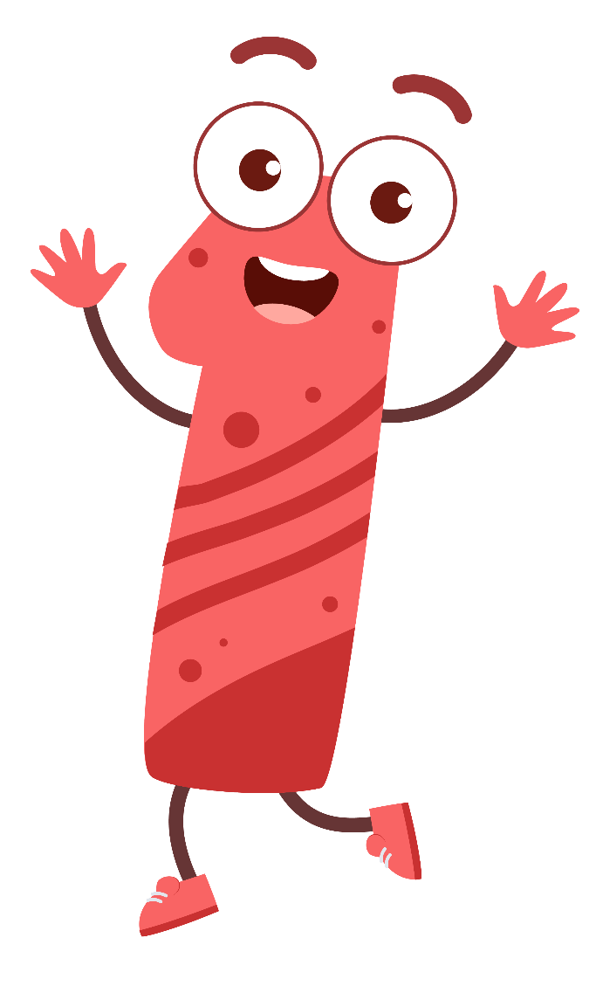


Đọc đoạn:
Nhìn các bạn đá bóng, gấu con rất muốn chơi cùng. Nhưng thấy gấu con có vẻ chậm chạp và đá bóng không tốt nên chưa đội nào muốn nhận cậu.
– Gấu à, cậu làm cầu thủ dự bị nhé! – Khỉ nói.
Gấu con hơi buồn nhưng cũng đồng ý. Trong khi chờ được vào sân, gấu đi nhặt bóng cho các bạn. Gấu cố gắng chạy thật nhanh để các bạn không phải chờ lâu.
Hằng ngày, gấu đến sân bóng từ sớm để luyện tập. Gấu đá bóng ra xa, chạy đi nhặt rồi đá vào gôn, đã đi đá lại,… Cứ thế, gấu đá bóng ngày càng giỏi hơn.
Một hôm, đến sân bóng thấy gấu đang luyện tập, các bạn ngạc nhiên nhìn gấu rồi nói: “Cậu giỏi quá!”, “Này, vào đội tớ nhé!”, “Vào đội tớ đi!”.
– Tớ nên vào đội nào đây? – Gấu hỏi khỉ.
– Hiệp đầu cậu đá cho đội đỏ, hiệp sau cậu đã cho đội xanh. – Khỉ nói.
Gấu vui vẻ gật đầu. Cậu nghĩ: “Hoá ra làm cầu thủ dự bị cũng hay nhỉ!”.
(Theo 100 truyện ngụ ngôn hay nhất)

Slide 15
Đọc nhóm:
Nhìn các bạn đá bóng, gấu con rất muốn chơi cùng. Nhưng thấy gấu con có vẻ chậm chạp và đá bóng không tốt nên chưa đội nào muốn nhận cậu.
– Gấu à, cậu làm cầu thủ dự bị nhé! – Khỉ nói.
Gấu con hơi buồn nhưng cũng đồng ý. Trong khi chờ được vào sân, gấu đi nhặt bóng cho các bạn. Gấu cố gắng chạy thật nhanh để các bạn không phải chờ lâu.
Hằng ngày, gấu đến sân bóng từ sớm để luyện tập. Gấu đá bóng ra xa, chạy đi nhặt rồi đá vào gôn, đã đi đá lại,… Cứ thế, gấu đá bóng ngày càng giỏi hơn.
Một hôm, đến sân bóng thấy gấu đang luyện tập, các bạn ngạc nhiên nhìn gấu rồi nói: “Cậu giỏi quá!”, “Này, vào đội tớ nhé!”, “Vào đội tớ đi!”.
– Tớ nên vào đội nào đây? – Gấu hỏi khỉ.
– Hiệp đầu cậu đá cho đội đỏ, hiệp sau cậu đã cho đội xanh. – Khỉ nói.
Gấu vui vẻ gật đầu. Cậu nghĩ: “Hoá ra làm cầu thủ dự bị cũng hay nhỉ!”.
(Theo 100 truyện ngụ ngôn hay nhất)

Slide 16
Thi đọc:
– Gấu à, cậu làm cầu thủ dự bị nhé! – Khỉ nói.
Gấu con hơi buồn nhưng cũng đồng ý. Trong khi chờ được vào sân, gấu đi nhặt bóng cho các bạn. Gấu cố gắng chạy thật nhanh để các bạn không phải chờ lâu.
(Theo 100 truyện ngụ ngôn hay nhất)

Slide 17
Nhìn các bạn đá bóng, gấu con rất muốn chơi cùng. Nhưng thấy gấu con có vẻ chậm chạp và đá bóng không tốt nên chưa đội nào muốn nhận cậu.
– Gấu à, cậu làm cầu thủ dự bị nhé! – Khỉ nói.
Gấu con hơi buồn nhưng cũng đồng ý. Trong khi chờ được vào sân, gấu đi nhặt bóng cho các bạn. Gấu cố gắng chạy thật nhanh để các bạn không phải chờ lâu.
Hằng ngày, gấu đến sân bóng từ sớm để luyện tập. Gấu đá bóng ra xa, chạy đi nhặt rồi đá vào gôn, đã đi đá lại,… Cứ thế, gấu đá bóng ngày càng giỏi hơn.
Một hôm, đến sân bóng thấy gấu đang luyện tập, các bạn ngạc nhiên nhìn gấu rồi nói: “Cậu giỏi quá!”, “Này, vào đội tớ nhé!”, “Vào đội tớ đi!”.
– Tớ nên vào đội nào đây? – Gấu hỏi khỉ.
– Hiệp đầu cậu đá cho đội đỏ, hiệp sau cậu đã cho đội xanh. – Khỉ nói.
Gấu vui vẻ gật đầu. Cậu nghĩ: “Hoá ra làm cầu thủ dự bị cũng hay nhỉ!”.
(Theo 100 truyện ngụ ngôn hay nhất)

Slide 18


Slide 19

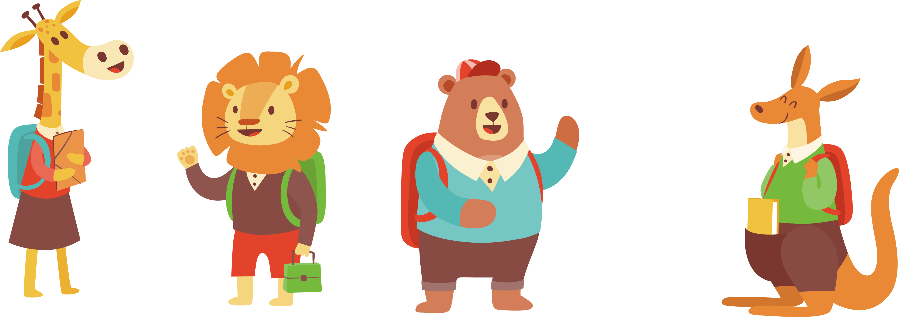
Câu chuyện kể về ai?
Câu chuyện kể gấu con và các bạn của gấu con

Slide 20


Vì sao lúc đầu chưa đội nào muốn nhận gấu con?
Vì lúc đầu gấu con có vẻ chậm chạp và đá bóng không tốt

Slide 21

Là cầu thủ dự bị, gấu con đã làm gì?
Là cầu thủ dự bị gấu con đã đi nhặt bóng cho các bạn. Gấu cố gắng chạy nhanh để các bạn không phải đợi lâu.

Slide 22

Vì sao cuối cùng, cả hai đội đều muốn gấu con về đội của mình?
Vì Gấu đá bóng giỏi sau khi luyện tập chăm chỉ

Slide 23
Em rút ra được bài học gì cho bản thân?
Làm việc gì cũng cần kiên trì

Slide 24

Nhờ kiên trì tập luyện, gấu con từ chỗ đá bóng chưa giỏi, chỉ được làm cầu thủ dự bị, đã đá bóng giỏi và trở thành cầu thủ chính thức

Slide 25


Slide 26
Nhìn các bạn đá bóng, gấu con rất muốn chơi cùng. Nhưng thấy gấu con có vẻ chậm chạp và đá bóng không tốt nên chưa đội nào muốn nhận cậu.
– Gấu à, cậu làm cầu thủ dự bị nhé! – Khỉ nói.
Gấu con hơi buồn nhưng cũng đồng ý. Trong khi chờ được vào sân, gấu đi nhặt bóng cho các bạn. Gấu cố gắng chạy thật nhanh để các bạn không phải chờ lâu.
Hằng ngày, gấu đến sân bóng từ sớm để luyện tập. Gấu đá bóng ra xa, chạy đi nhặt rồi đá vào gôn, đã đi đá lại,… Cứ thế, gấu đá bóng ngày càng giỏi hơn.
Một hôm, đến sân bóng thấy gấu đang luyện tập, các bạn ngạc nhiên nhìn gấu rồi nói: “Cậu giỏi quá!”, “Này, vào đội tớ nhé!”, “Vào đội tớ đi!”.
– Tớ nên vào đội nào đây? – Gấu hỏi khỉ.
– Hiệp đầu cậu đá cho đội đỏ, hiệp sau cậu đã cho đội xanh. – Khỉ nói.
Gấu vui vẻ gật đầu. Cậu nghĩ: “Hoá ra làm cầu thủ dự bị cũng hay nhỉ!”.
(Theo 100 truyện ngụ ngôn hay nhất)

Slide 27


Slide 28

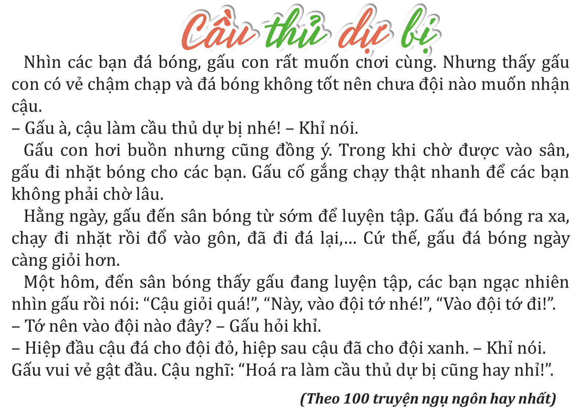
Câu nào trong bài là lời khen?
Câu khen ngợi trong bài:
“Cậu giỏi quá!”

Slide 29

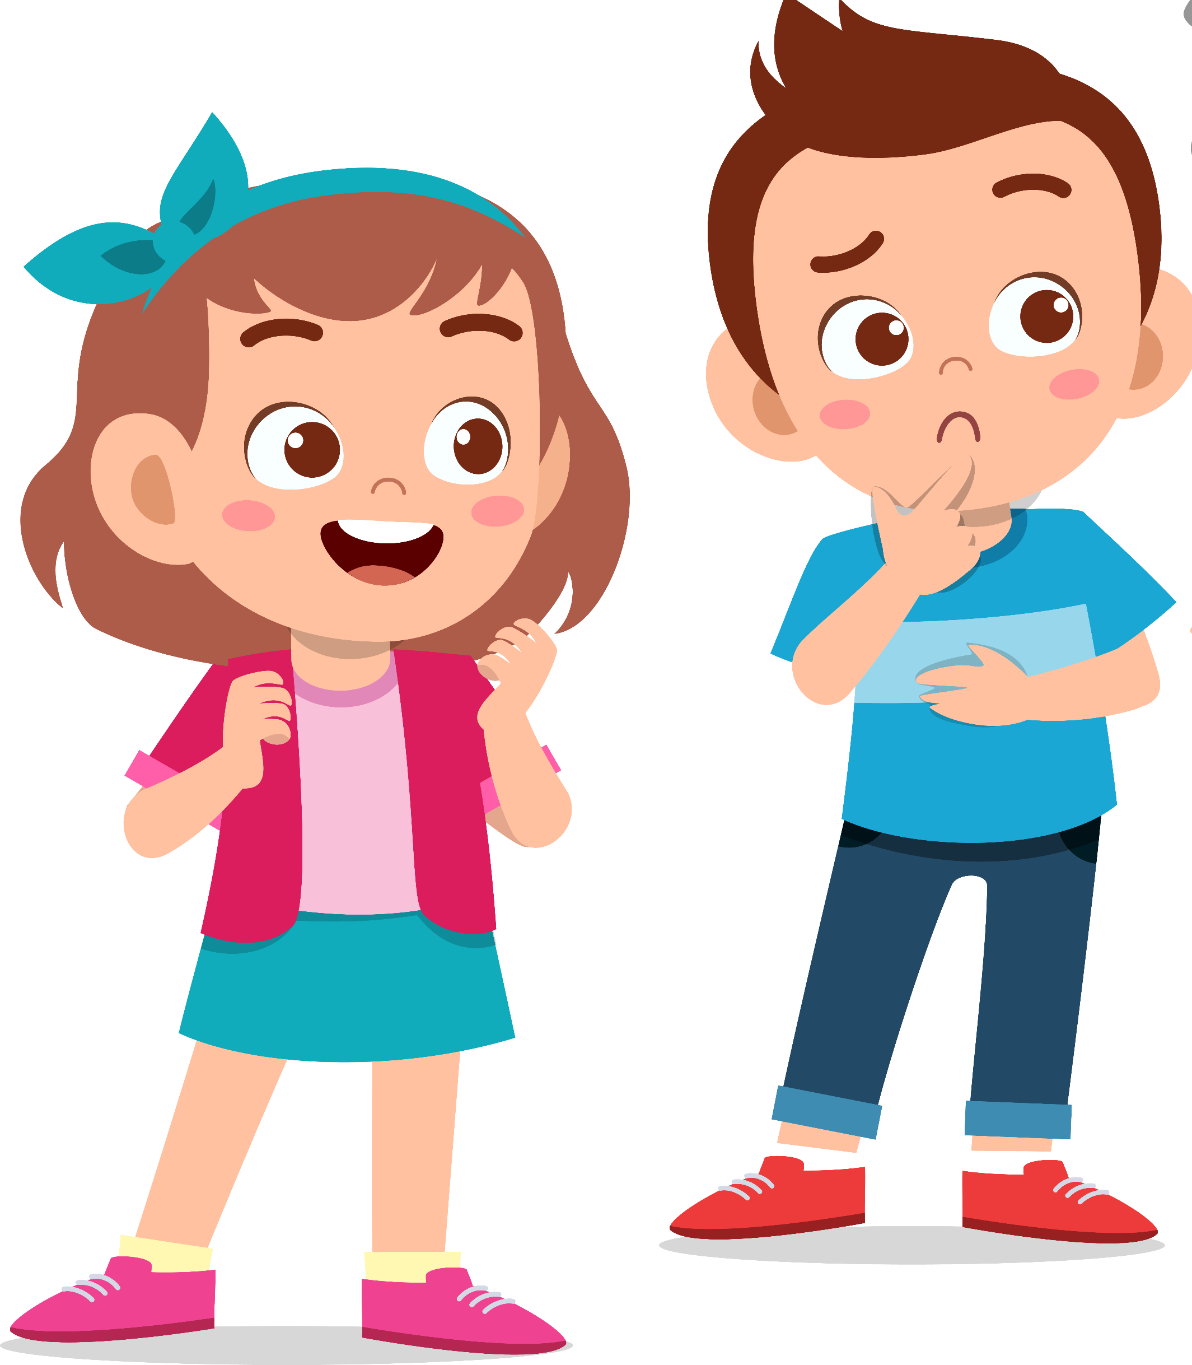
Nếu là bạn của gấu con trong câu chuyện trên, em sẽ nói lời chúc mừng gấu con như thế nào? Đoán xem gấu con sẽ trả lời em ra sao?

Slide 30
Nếu là bạn của gấu con trong câu chuyện trên, em sẽ nói lời chúc mừng gấu con như thế nào? Đoán xem gấu con sẽ trả lời em ra sao?
Cảm ơn cậu! Mình sẽ cố gắng nhiều hơn nữa!
Gấu con đá bóng giỏi quá! Cậu đã tiến bộ rất nhiều!

Slide 31

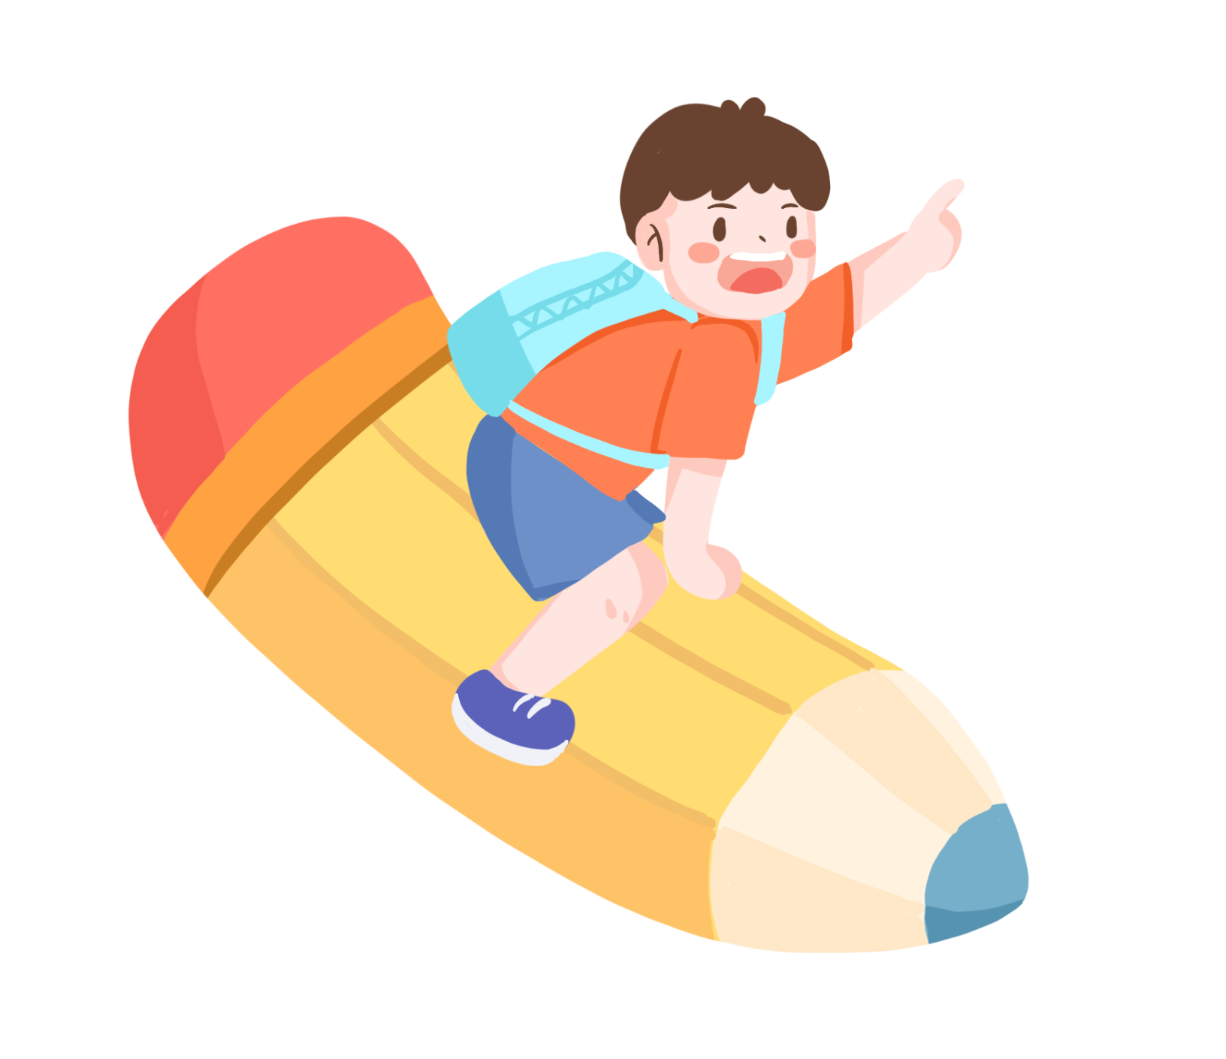
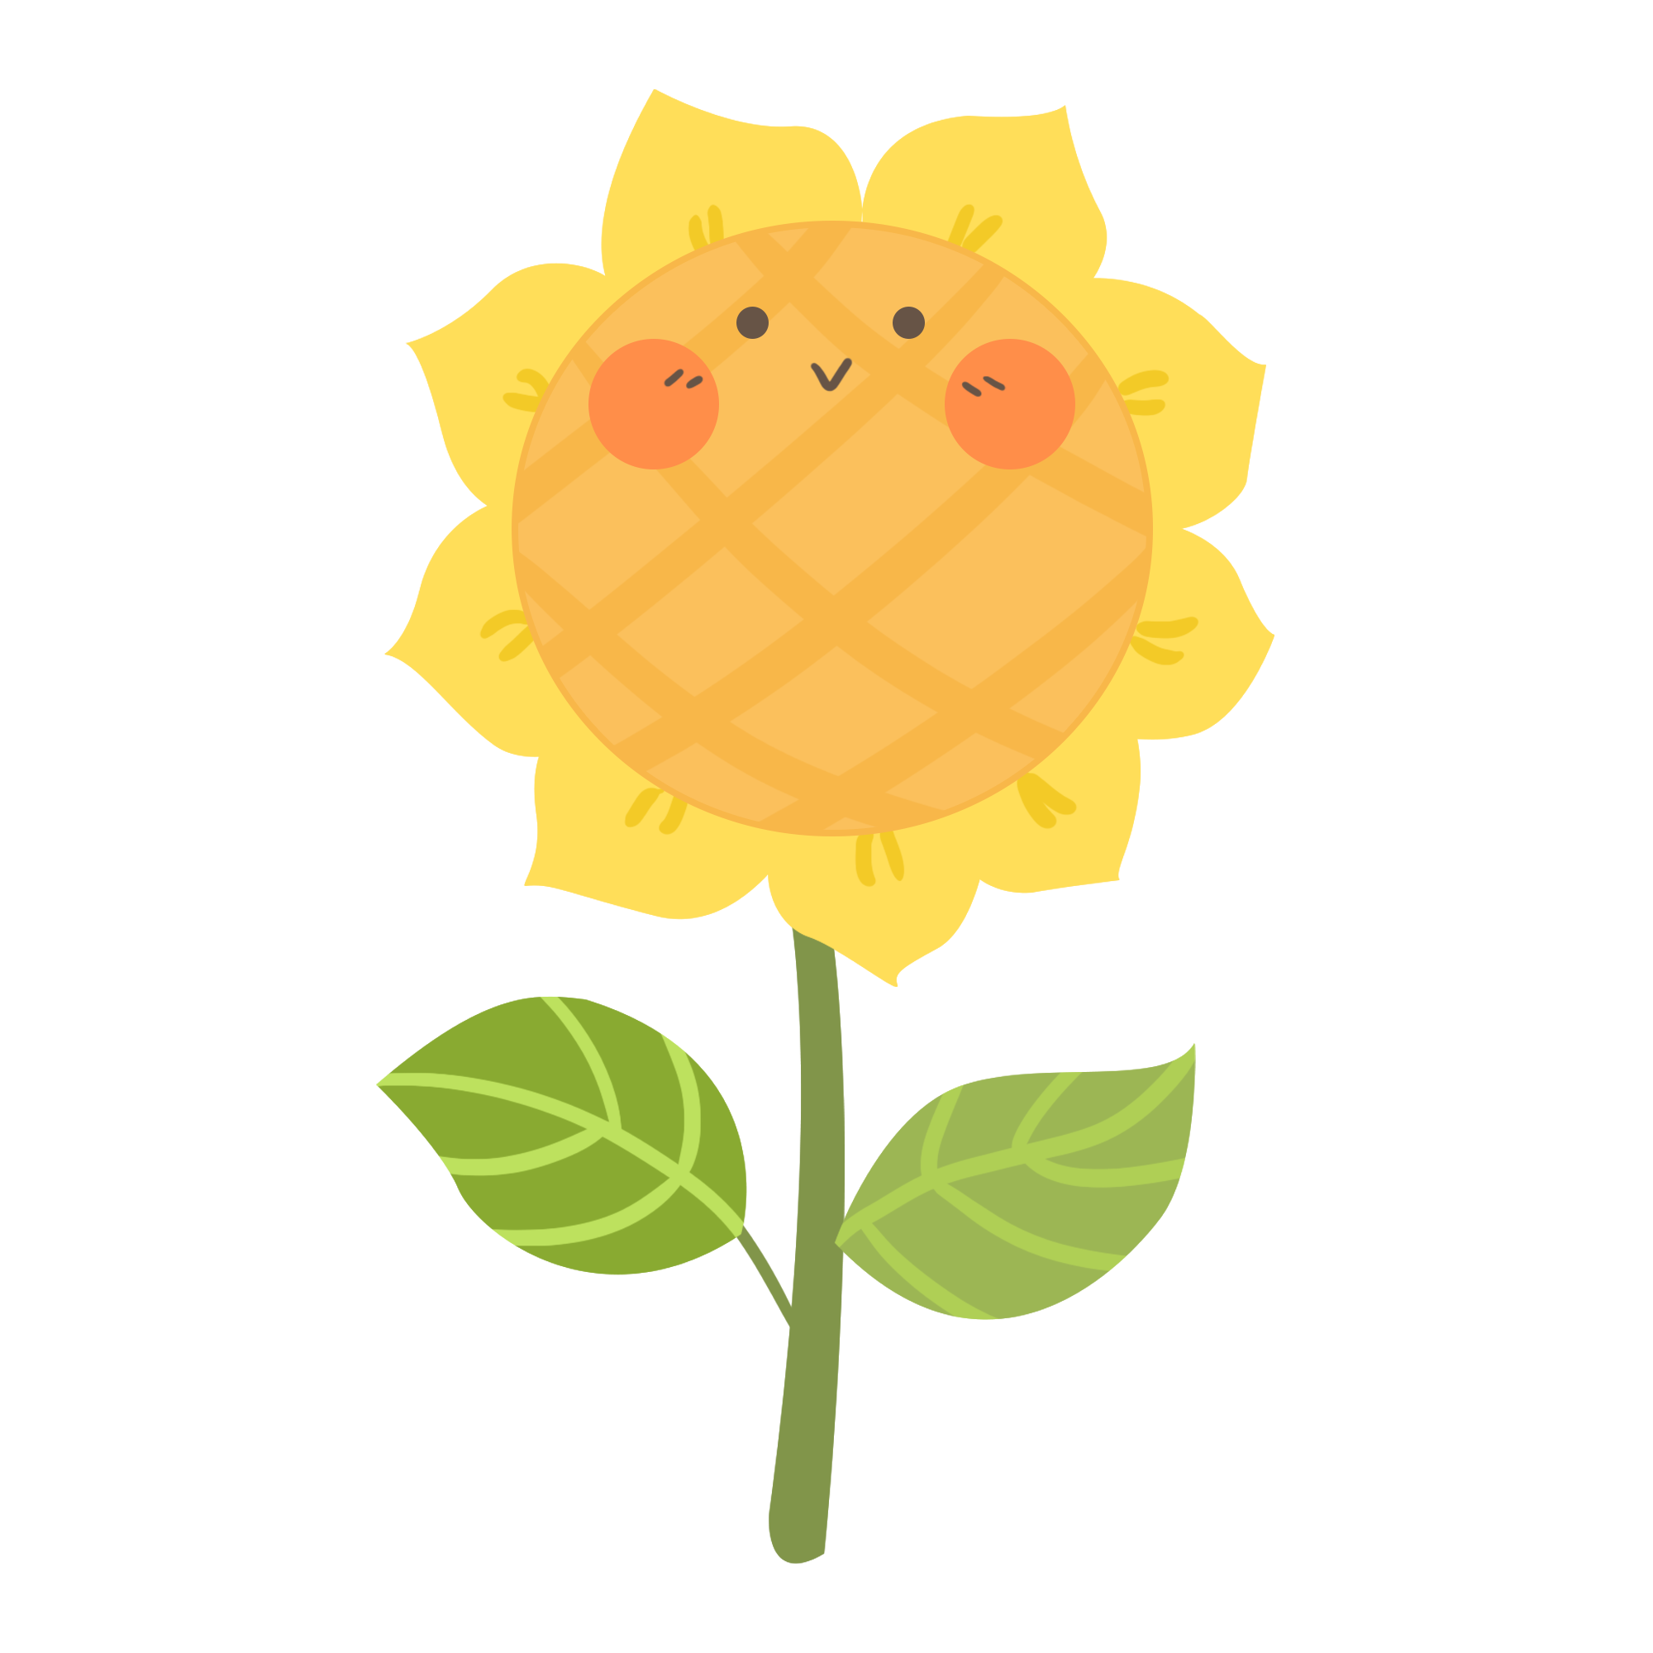
Luyện đọc lại bài: Cầu thủ dự bị.
Nói lời khen ngợi.
Chuẩn bị bài mới.

Slide 32


